Slide 1
NARODOWE SPORTY SZKOCKIE

Slide 2
CABER TOSS
Konkurencja ta polega na utrzymaniu pionowo, a następnie rzuceniu długiego pala lub kłody. Zawodnik trzyma pal za węższy koniec i balansuje nim, żeby nie upadł. Następnie biegnie do przodu i wyrzuca pal tak, aby pal obrócił się o 180º i szerszy koniec upadł na ziemię. Dodatkowo węższy koniec, który początkowo trzymał atleta, powinien upaść jak najbliżej godziny 12., mierzonej względem kierunku biegu.
https://www.youtube.com/watch?v=BlTtQd5Ac-U

Slide 3
To tradycyjna szkocka dyscyplina siłowa. W zawodach w tym kraju uczestnik rzuca palem drzewnym, ważącym 40-80 kg i mierzącym 5-6,5 m. "Caber toss" wywodzi się ze środowiska drwali, którzy mieli rzucać kłody do wody, aby spłynęły do miejsca obróbki, albo przerzucali jeden koniec na drugi brzeg strumyka, tworząc w ten sposób most.

Slide 4
Z tego wynika też cel gry, bowiem nie liczy się odległość, ale "jakość" rzutu. Trzymaną pionowo kłodę, opartą o bark, najpierw trzeba podnieść i jej nie upuścić, odpowiednio balansując. Następnie rozpędzić się i tak nią rzucić, aby najpierw to górny koniec dotknął ziemi, a pal tak się obrócił, by "dolny" koniec nie upadł w stronę rzucającego. A do tego pal powinien leżeć idealnie na wprost zawodnika. Całość wykonania oceniania jest przez sędziów. Konkurencja rozgrywana jest m.in. w ramach World Highland Games. W 2014 r. wystartowało w niej 160 zawodników z 14 krajów. W 2018 r. podczas zawodów w Middleton Danny Frame wykonał w 3 minuty aż 16 udanych rzutów 5-metrowym palem, ważącym ponad 40 kg.

Slide 5
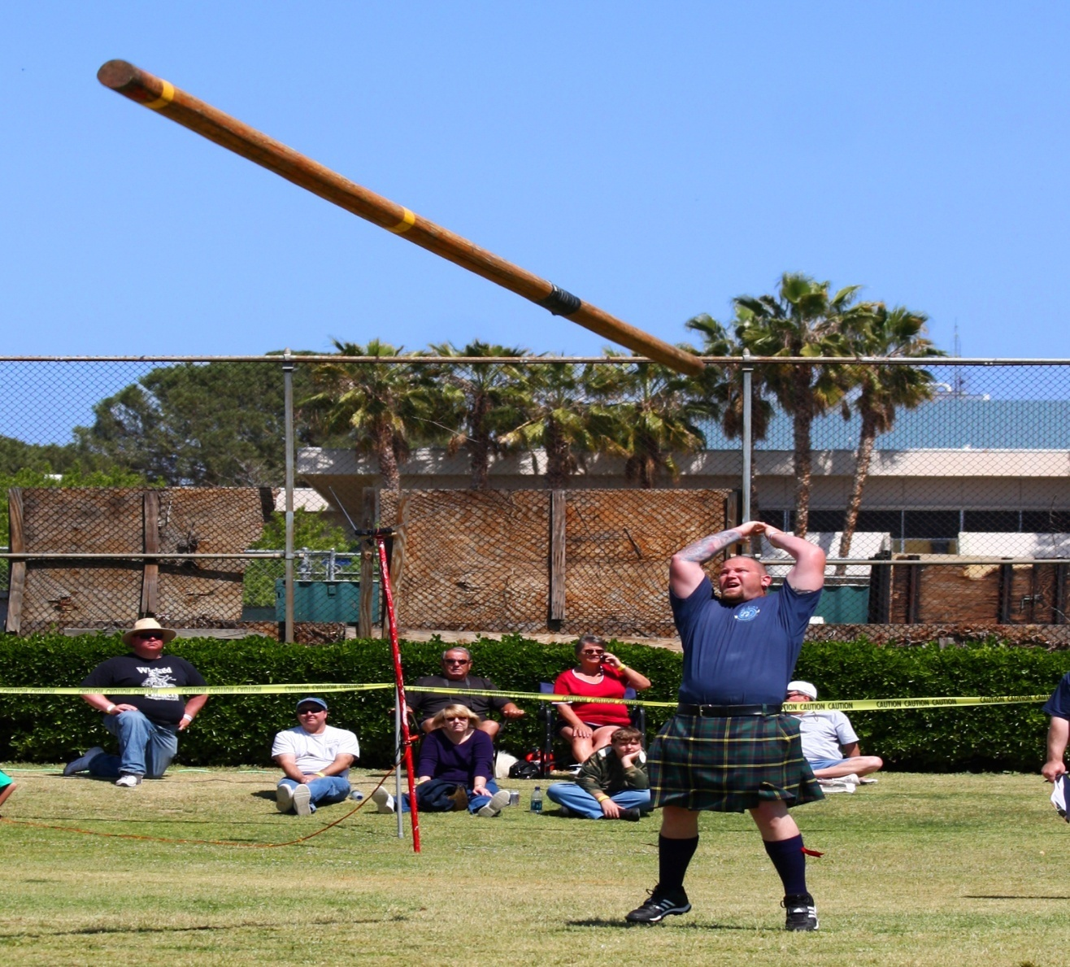
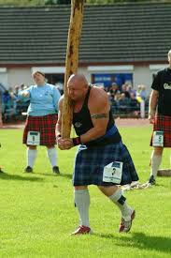

Slide 6
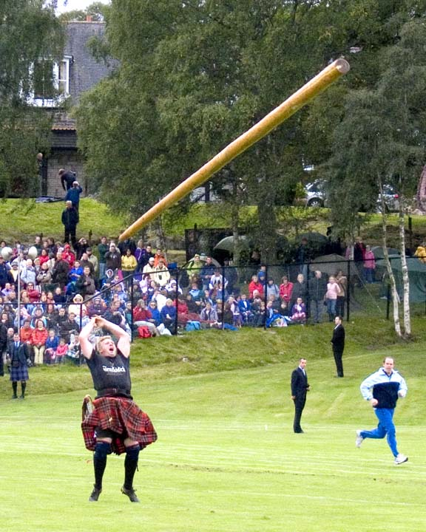
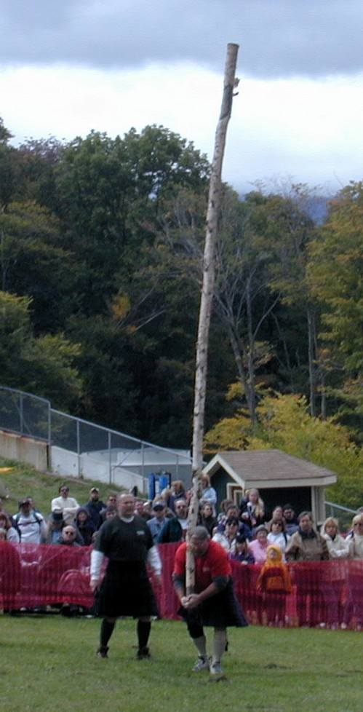

Slide 7
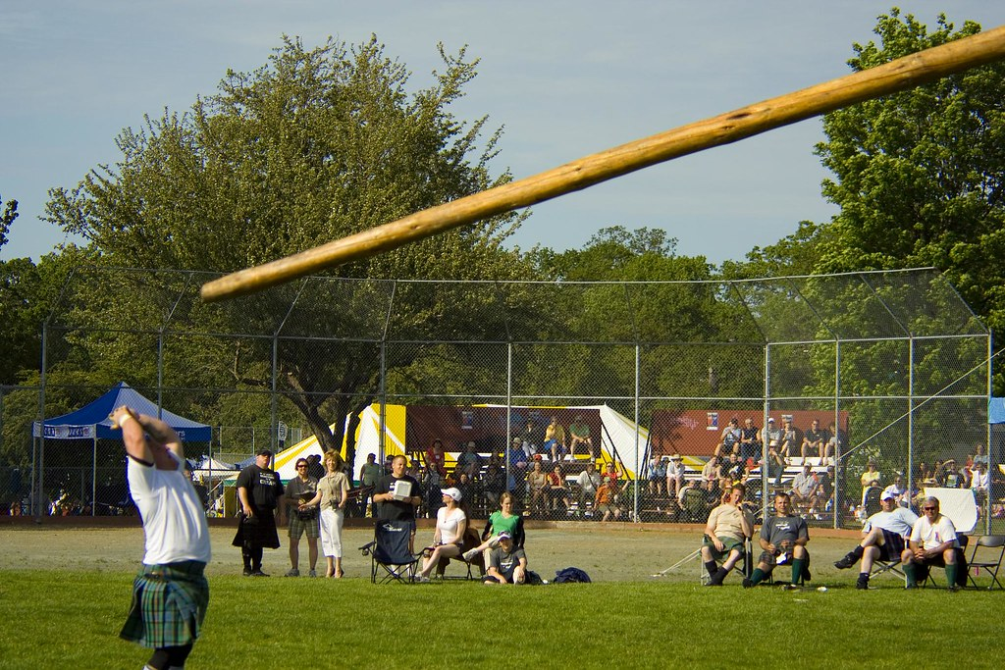

Slide 8
HIGHLAND GAMES-ciekawostki
W ramach współczesnych Highland Games organizowane są konkursy szkockich tańców i gry na dudach, a także biegi. Największe emocje budzą jednak zawody siłaczy – pchnięcie kulą, rzut młotem z drewnianym trzonkiem czy przerzucanie ważącego 56 funtów stalowego ciężaru ponad poprzeczką. A przede wszystkim caber toss, rzut sosnowym balem.
=

Slide 9
WEIGHT OVER THE BAR
Kolejna dyscypliną jest Weight over the bar, czyli rzut ciężarem ponad poprzeczką. Zawodnik staje pod porzeczką zawieszoną na wysokości około 2 metrów, chwyta ciężarek o wadze 56 funtów (nieco ponad 25 kg) i wyrzuca pionowo w górę starając się przerzucić go ponad poprzeczką tak by jej nie strącić. Jeśli mu się uda, poprzeczka wędruje jeszcze wyżej. Wygrywa ten, kto zdoła przerzuci ciężar nad poprzeczką zawieszoną jak najwyżej.

Slide 10
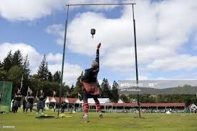

Slide 11
SCOTTISH HAMMER THROW
Następną często rozgrywaną konkurencją jest Scottish hammer throw, czyli rzut szkockim młotem. Młot ma postać kuli o wadze od 16 do 22 funtów umieszczonej na końcu drzewca o długości około 4 stóp (1,2 metra). W zawodach chodzi o to by rzucić nim jak najdalej.

Slide 12
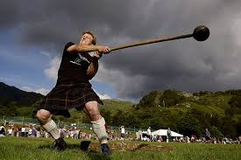

Slide 13
Dziękuję za uwagę
Przygotował Piotr Pałka

